Slide 1
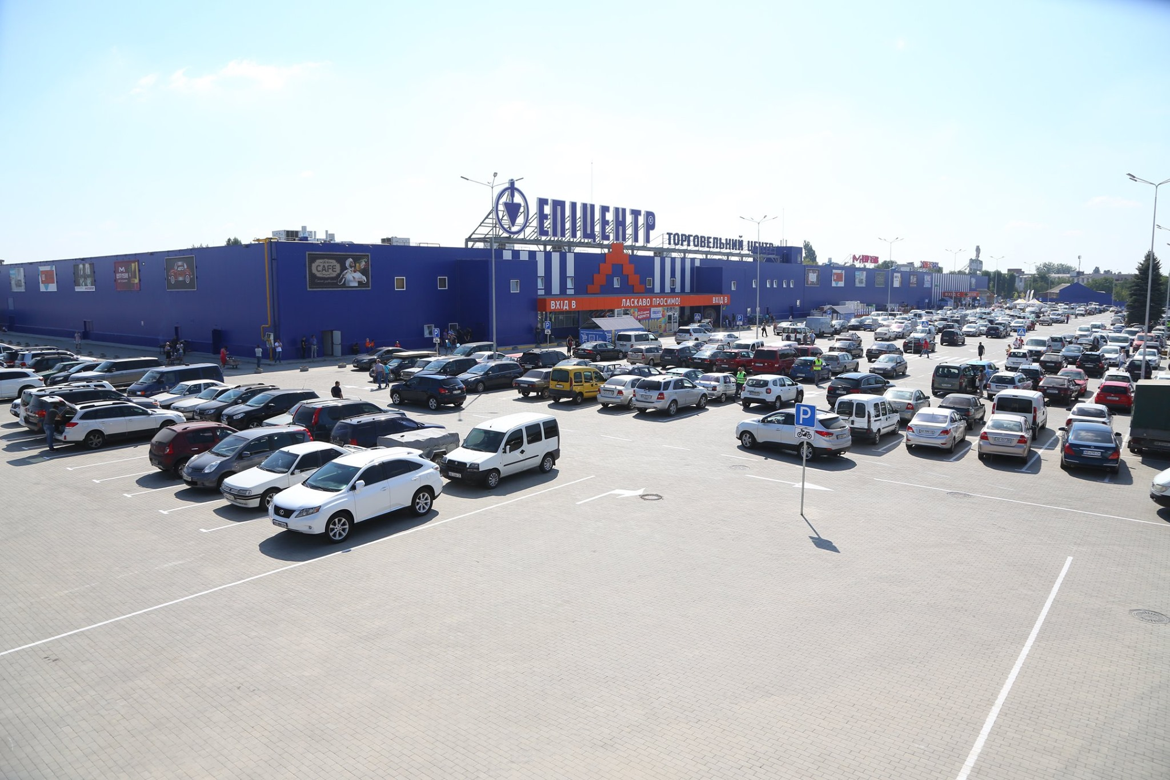

Стратегія ТОВ«Епіцентр К»

Slide 2

Ми представляємо асортимент товарів формату «від і до»
> 1 млн.
товарів в асортименті
на ринку
роздрібної
торгівлі,
Місія
Епіцентр К
14 млн.
відвідувачів на місяць
розвиваємось та поширюємо мережі гіпермаркетів по всій Україні та за її межами,
75
Торговельних Центрів
забезпечуючи цим комфорт та широкий вибір для споживачів

Slide 3
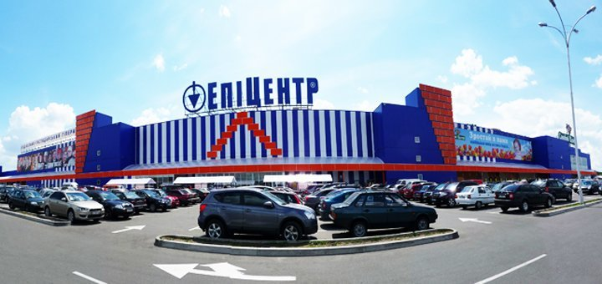
Цілі за П. Друкером
Прибутковість
Чистий прибуток товариства збільшити на 20%, що становитиме 136 млн. дол.
Ринкова позиція
Досягти лідерства на світовому ринку будівельних товарів, збільшивши експорт товарів на зовнішні ринки з 30% до 40%.
Інновації
Випустити новий бренд керамічної плитки в липні 2021 року.
Людські ресурси
Знизити плинність кадрів до 10%. Реалізувати програми навчання і підвищення кваліфікації персоналу.
Потужності
Максимально ефективно використовувати у дистрибуції 1 242 одиниць транспорту. До кінця 2021 року подвоїти власні елаваторні подужності до 2 млн. тон.
Фінансові ресурси
Забезпечити співвідношення заборгованості до власного капіталу на рівні 39,4%.
Зміни в організації і управлінні
Забезпечення рівноваги між змінами та стабільністю на основі системи винагород: премія в розмірі 5% від зарплати для топ 10 найперспективніших працівників
Соціальна відповідальність
Спонсорство найпрестижніших міжнародних змагань, включаючи Олімпійські ігри. Допомога хворим дітям, благодійність у розмірі 10 млн. дол.

Slide 4

Дерево цілей
Збільшення кількості та удосконалення торгівельних центрів:
1) Гіпермаркет "Епіцентр"
2) Гіпермаркетів "Нова Лінія"
3) Віртуальної торгівлі
Розвиток інвестиці’йних бізнес-проектів:
Бізнес-проекти: "Спорттовари", "Епік", "Канцовари", "Побутова техніка", "Дитячі товари" - магазини у середніх містах площею до 5 тис.$м^{2}$
Започаткуання нових інвестиційних бізнес-проектів:
Проникнення та розвиток будівельно-господаських гіпермаркетів в інших країнах

Slide 5
Фактори впливу на діяльність
ТОВ «Епіцентр К»:
ФАКТОРИ ВНУТРІШНЬОГО СЕРЕДОВИЩА
ФАКТОРИ ЗОВНІШНЬОГО СЕРЕДОВИЩА
якість продукції
наявність та результативність роботи науково-дослідних підрозділів.
рівень технологій, що використовуються, та стан засобів праці.
організація роботи с постачальниками.
рівень оплати праці.
екологічність виробництва.
збут (характер каналів розподілу, рентабельність продажу).
фінансова стабільність підприємства.
рентабельність діяльності.
політика підвищення кваліфікації персоналу.
загроза з боку потенційних конкурентів, та вплив існуючих.
податкова система.
екологічні обмеження.
темпи зростання економіки.
співвідношення попиту та пропозиції.
сталість курсів валют.
розвиток науково-технічного прогресу.
ступінь доступності нових технологій.

Slide 6

SWOT-аналіз
Сильні сторони:
Топ 3 ecommerce в Україні;
Понад 1 млн. товарів в асортименті;
Довіра споживачів;
Висока якість продукції;
Масштабний ринок збуту;
Епіцентр успішно освоює нові напрямки діяльності.
Слабкі сторони:
Високі оперативні витрати;
Залежність від постачальників;
Велика кількість конкурентів.
S
T
W
Загрози:
Слабка рекламна підтримка;
Зменшення показників рентабельності товару;
Зміна структури ринку по ціні та видах продукції;
Загострення конкуренції.
Можливості:
Вихід на новий ринок;
Розширення ринку та випуск нового товару;
Використання нових технологій виготовлення;
Збільшення експорту.
O

Slide 7
Матриця можливостей
ТОВ «Епіцентр К»:
Ймовірність використання можливості | Сильний вплив | Помірний вплив | Слабкий вплив
Висока | Розширення ринку та випуск нового товару | Збільшення експорту
Середня | Вихід на новий ринок | Використання нових технологій виготовлення
Низька

Slide 8
Матриця загроз
ТОВ «Епіцентр К»:
Ймовірність використання можливості | Руйнування | Критичний стан | Важкий стан | «Легкі удари»
Висока | Загострення конкуренції |  |  | Слабкий вплив реклами на попит
Середня |  | Зміна структури ринку по ціні та видах продукції | Зменшення показників рентабельності товару
Низька

Slide 9
 | Можливості 1)Розширення ринку та випуск нового товару; 2)Вихід на новий ринок; 3)Використання нових технологій виготовлення. | Загрози 1) Загострення конкуренції; 2) Зміна структури ринку по ціні та видах продукції; 3) Слабка рекламна підтримка.
Сильні сторони: 1)Топ 3 ecommerce в Україні; 2)Понад 1 млн. товарів в асортименті; 3)Довіра споживачів. | Розширення ринку та випуск нового товару - топ 3 ecommerce в Україні; Вихід на новий ринок - понад 1 млн. товарів в асортименті; Використання нових технологій виготовлення - довіра споживачів. (стратегія зростання) | Загострення конкуренції - топ 3 ecommerce в Україні; Зміна структури ринку по ціні та видах продукції - довіра споживачів
Слабкі сторони: 1)Високі оперативні витрати; 2)Залежність від постачальників; 3)Велика кількість конкурентів. | Розширення ринку та випуск нового товару – високі оперативні витрати; Вихід на новий ринок - велика кількість конкурентів; Використання нових технологій виготовлення - високі оперативні витрати | Збільшення податкових ставок; Поява товарів замінників; Ріст темпів інфляцій

Slide 10
Фактор середовища | Важливість для галузі (1/5) | Вплив на підприємство (1/5) | Спрямованість впливу | Сутність важливості (-10/+10)
Якість продукції | 5 | 5 | + | +10
Поява товарозамінників | 5 | 4 | + | +8
Пошук нових постачальників | 5 | 5 | + | +9
Зміцнення сил на міжнародному ринку | 5 | 4 | + | +7
Рівень оплати праці | 4 | 5 | + | +6
Наявність та результативність роботи науково-дослідних підрозділів | 5 | 5 | + | +7
Збільшення глибини та ширини асортименту по буд. матеріалах | 5 | 5 | + | +10
Збільшення частки ринку конкурентів | 3 | 5 | - | -7

Slide 11
Модель чотирьох дій
Усунути Надлишок робочої сили; Замінити пластикові та гумові МШП на натуральні. | Підняти Якість продукції; Екологічність виробництва; Масштаби реалізації продукції; Рекламу; Рівень технологій, що використовується.
Зменшити Ціну продукції; Витрати на виробництво; Частка конкурентів на ринку | Створити Новий вид продукції; Відкрити ТЦ за кордоном України.

Slide 12
Збільшення глибини та ширини асортименту по буд. матеріалах
Екологічність
виробництва
Рівень оплати праці
Якість продукції
Поява
товарозамінників
Зміцнення сил на міжнародному ринку
Рівень
факторів
Наявність та результативність роботи науково-дослідних підрозділів
Збільшення частки ринку конкурентів

Slide 13
PEST - аналіз
P
E
ТОВ «Епіцентр К» рентабельне, конкурентноспроможне та прибуткове.
1. Рівень попиту.
2. Інфляція.
3. Коливання валютних курсів.
4. Інфраструктурні та ресурсно-сировинні зміни, залежність від імпортної сировини
S
T
1. Кадровий дефіцит.
2. Зміна доходів населення.
3. Низький рівень умов праці та техніки безпеки.
4. Демографічні зміни
1. Технологічна відсталість, високий знос основних фондів.
2. Швидкість оновлення та освоєння нових технологій

Slide 14
 | Можливості | Загрози
Політичні | Угода про асоціацію з ЄС (можливість спрощення митних процедур). Політична нестабільність ( підписання довгострокових контрактів). Уряд заохочує роздрібний бізнес, оскільки він забезпечує робочі місця для людей. | Пряма взаємодія з людьми, а, отже існування соціальної відповідальності. Часта зміна законодавчих та нормативних актів
Економічні | Дешева робоча сила: студентів, літніх працівників і людей з обмеженими можливостями можуть найняти на низьку заробітну плату. Ринок монополістичної конкуренції Сприятливі умови рекламного просування Сприятлива експортно-імпортна політика | Курси валют, інфляція, зайнятість є основними факторами, що невпинно зростають.
Соціальні | Розширення бізнесу в таких сферах як продукти харчування, одяг, торгівля бакалійними товарами Надання додаткових послуг Доступ до онлайн-магазину компанії | Кінцеві споживачі стають більш обізнаними про якість будівельних матеріалів. Вони вимагають хороший продукт за розумною ціною.
Технологічні | Нові технології Нові патенти, тенденції на ринку Технологічні зміни в галузі | Основний недолік використання технологій це втрата робочих місць, що може бути шкідливою для Епіцентру, та вплинути на її імідж у суспільстві

Slide 15
У якому контексті використовується ваш продукт або послуга?
Наша продукція користуєтьсяя високим попитом, оскільки придбавши у нас товар, кожен може створити задумане.
Що відбувається до, під час і після його застосування?
Продукція товарів Епіцентр допомагає створити власну оселю та оформити інтер’єр за своїм смаком.
Чи можете ви визначити, де є «больові точки»?
Больових точок немає, оскільки асортимент досить широки, і покупець може вибрати товар на свій смак.

Slide 16
Які галузі можна назвати альтернативними до вашої?
Будівельні матеріали з екологічної серовини.
Чому клієнти вибирають між ними?
На сьогодні покупці віддаюють перевагу еко-продукції, оскільки є актуальною екологічна проблема в світі.
На які групи покупців зазвичай орієнтується ваша галузь?
Найбільшу частку серед покупців займають люди віком
від 25 до 50 років.

Slide 17
У який спосіб могли би створити нові чинники, якщо б переорієнтовувались на іншу групу покупців?
Випуск нової продукції, ореєнтовану на дітей, які матимуть змогу розвиватись в будівництві граючись.
Чому клієнти вибирають групи вищого або нижчого рівня?
Деякі клієнти обирають продукцію «IKEA» через нищу якість у порівнянні з Епіцентром
Які стратегічні групи є у вашій галузі?
«IKEA» та «Розетка»

Slide 18
ТОВ «Епіценр К»
Збільшення обсягів реалізації
Проникнення на нові ринки
Погашення
боргу
Стратегія
зростання
Скорочення дефіциту
SWOT
PEST
Розвиток будівельно-господаських гіпермаркетів
Використання нових технологій

Slide 19
«Ретельно розроблена стратегія завжди, беззастережно призводить противника до повного провалу.»
Соловова Тетяна

